Slide 1
Seminar Dossiervorming
De basis van het werk van de RE?!
24 oktober 2024
Notes:
FB

Slide 2
Agenda
Aanleiding & doelstelling
Setting the scene
Algemene vereisten documentatie
Opdrachtaanvaarding
Planning en voorbereiding
Uitvoering
Rapportering en afronding
Review
Vragen
Notes:
FB

Slide 3
Voorstellen
Hans Dekker MSc RE
Sr. Manager IT Audit & Assurance bij BDO
ISAE3402 • ISAE3000 • SOC2 •
FS • Energiemarkt
Frederik Boot MSc RE CISA CISM
Manager IT Advisory bij Baker Tilly
ISAE3402 • ISAE3000 • SOC2 •
ENSIA • DigiD • Wpg
Notes:
HD/FB

Slide 4
Aanleiding
Behoefte binnen de beroepsgroep
CKO onderzoeken
Wat hoop je aan het einde van de sessie te hebben opgehaald?
Notes:
FB

Slide 5
Doelstelling
Dit seminar gaat over documentatie en dossiervorming
Waarom van belang/wat heb je er aan?
Welke NOREA richtlijnen zijn er?
Wat houdt het in/betekent het voor de praktijk?
Doel is niet om
Te leren archiveren
Een theoretisch ‘eenrichtingscollege’ te geven
Doel is wel om
Bewustzijn ten aanzien van inhoudelijke kernaspecten van het dossier te bevorderen
Praktische guidance te geven bij de NOREA richtlijnen
Notes:
FB

Slide 6
Setting the scene
Seminar ≠ college
Bij vragen: breek in!
Onderlinge discussie vergroot de toegevoegde waarde van deze middag
Materie is niet zwart-wit
NOREA is geen ‘standard-setter’
We starten met een aantal stellingen:
Notes:
FB

Slide 7
Setting the scene (1)
Een dossier is niet meer dan een verzamelmap, die je aan het einde van de opdracht aanlegt
Notes:
FB

Slide 8
Setting the scene (3)
Dossiervorming doen we alleen voor de toezichthouder of beroepsorganisatie
Notes:
FB

Slide 9
Setting the scene (2)
Van de klant ontvangen bewijsstukken hoef ik niet op te nemen in het dossier
Notes:
FB

Slide 10
Inleiding
Waarom is dossiervorming van belang?
Wat is een goed dossier?
Wat is documentatie?
Discussie…
Notes:
HD
30 minuten

Slide 11
Belang van dossiervorming
Het is er voor de auditor zelf: om hem of haar te helpen bij het plannen van de opdracht en om zicht te houden op de goede uitvoering ervan.
Daarnaast is het voor verantwoording.
Notes:
HD

Slide 12
Een goed dossier…
Kenmerk 1: een goed (audit)dossier laat duidelijk alle relevante (controle)stappen en hun onderlinge samenhang zien
Kenmerk 2: een goed (audit)dossier bevat voldoende motivering van de keuzes die de auditor heeft gemaakt in het kader van zijn professionele oordeelsvorming of advies
Kenmerk 3: in een goed (audit)dossier zijn de uitgevoerde werkzaamheden voldoende gedetailleerd vastgelegd
Kenmerk 4: een goed auditdossier is compleet, overzichtelijk en zelfstandig door te nemen
Notes:
HD

Slide 13
Dossier en documentatie
Guidance bij inrichting dossier per fase van de opdracht
Opdrachtaanvaarding
Planning en voorbereiding
Uitvoering
Rapportering en afronding
Notes:
HD

Slide 14
Wat is documentatie?
Wat is documentatie?
Geschreven onderbouwing van je oordeel/conclusies
Dossierstukken of work papers (working papers, W/Ps), digitaal of fysiek
Aantonen uitvoering volgens geldende richtlijnen/standaarden/methodologieën
Van klant ontvangen
Overzichten
Verslagen
Procedures
Screenshots
Downloads
Zelf opgesteld
Planning/scoping stukken
Interviewverslagen
Memo’s/invulschermen die werkzaamheden, uitgevoerde analyses, resultaten en overwegingen beschrijven
Notes:
HD

Slide 15
Effect van soort dienst op dossiereisen
Minder
Detachering
Geen deliverable; geen vaktechnische verantwoordelijkheid
Leveren van ‘handjes’ onder supervisie van klant
Advies
Inhoudelijke deliverable zonder zekerheid voor derden (geen assurance of aan assurance verwante rapporten)
Methodologieën/standaard aanpak mogelijk van toepassing
Assurance of aan assurance verwant
Deliverable met zekerheid voor derden c.q. een feitenrapport uitsluitend voor opdrachtgever(s)
Beroepsstandaard, zoals NOREA 3000, 3402 en 4400
Dossier
eisen
Meer
Notes:
HD

Slide 16
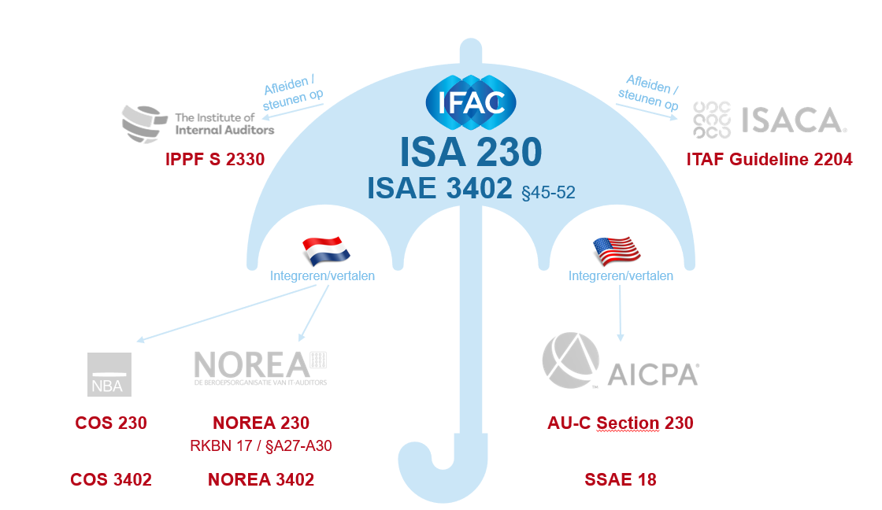
Het speelveld
Notes:
HD

Slide 17
Wat betekent dit voor de praktijk
De standaarden en richtlijnen
Geven de kaders/basiseisen aan
Gaan niet in detail in op de organisatie en specifieke inhoud van het dossier
Gaan deels uit van eigen invulling o.b.v. ‘professional judgement’
Notes:
HD

Slide 18
Documentatie werkzaamheden
Richtlijn 230:
Verplichte toepassing voor opdrachten met een rapport
Nuttige aanwijzingen voor overige opdrachten
Doel:
Onderbouwing van het rapport
Aantonen voldoen aan Richtlijnen en wet- en regelgeving
Notes:
HD
230.1:
Deze Richtlijn behandelt de verantwoordelijkheid van de IT-auditor om documentatie op te stellen voor het verrichten van professionele diensten waarbij sprake is van een (eind)rapport. Deze Richtlijn kan echter eveneens nuttige aanwijzingen geven voor andere professionele diensten waarbij geen sprake is van een (eind-)rapport.
230.5:
De doelstelling van de IT-auditor is het opstellen van documentatie die voorziet in:
a) een toereikende vastlegging van de onderbouwing van de uitkomst van de professionele dienst (het oordeel of advies met betrekking tot de situatie ten aanzien van de informatietechnologie in een organisatie); en
b). informatie die aantoont dat de professionele dienst waarbij sprake is van een (eind-)rapport is uitgevoerd in overeenstemming met de Richtlijnen en in overeenstemming met de van toepassing zijnde door de wet- en regelgeving gestelde vereisten.

Slide 19
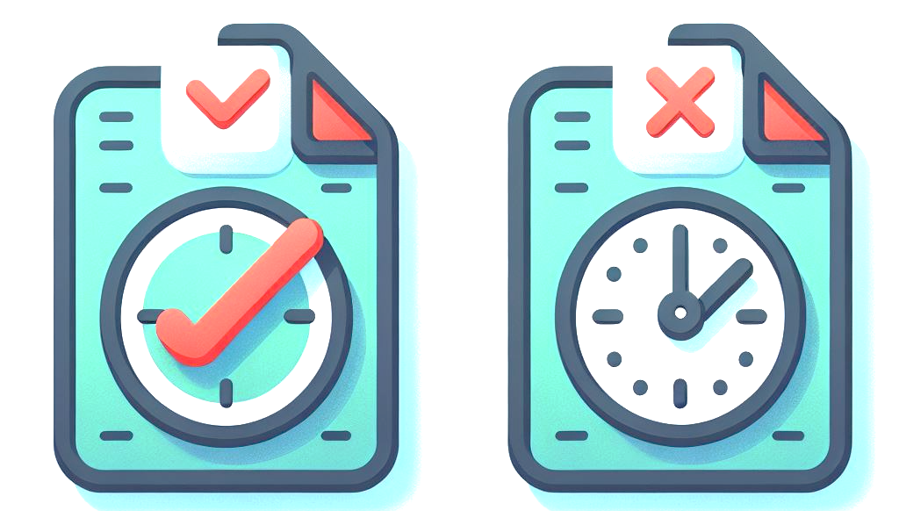
Documentatie werkzaamheden (1)
Tijdig opstellen van documentatie is van belang:
Versterken kwaliteit van de uitgevoerde werkzaamheden
Effectieve review en evaluatie van informatie en conclusies voor het rapport definitief wordt gemaakt
Documentatie die na de uitvoering van de werkzaamheden wordt opgesteld is waarschijnlijk minder nauwkeurig dan documentatie die nog tijdens de uitvoering van de werkzaamheden is opgesteld.
Notes:
HD
230.7:
De IT-auditor dient de documentatie inzake de professionele dienst waarbij sprake is van een (eind)rapport tijdig op te stellen. (Zie paragraaf A1)
230.A1:
Het tijdig opstellen van toereikende documentatie draagt bij aan het versterken van de kwaliteit van de professionele dienst waarbij sprake is van een (eind)rapport alsmede aan de effectieve review en evaluatie van de verkregen informatie en de getrokken conclusies voordat het oordeel of advies definitief wordt gemaakt. Documentatie die na de uitvoering van de werkzaamheden wordt opgesteld is waarschijnlijk minder nauwkeurig dan documentatie die nog tijdens de uitvoering van de werkzaamheden is opgesteld.

Slide 20
Documentatie werkzaamheden (2)
Minimale vereisten documentatie:
Aard, tijdsfasering en omvang van de uitgevoerde werkzaamheden
Uitkomsten van de werkzaamheden en de hieruit verkregen informatie
Belangrijke onderwerpen en de daaruit getrokken conclusies en vakkundige oordeelsvorming
Een niet op de opdracht betrokken IT-auditor moet zich op basis hiervan een beeld kunnen vormen van de uitvoering en oordeelsvorming als basis voor het uitgebrachte rapport.
Notes:
FB
230.8:
De IT-auditor dient de documentatie zodanig op te stellen dat een ervaren IT-auditor die voorheen niet betrokken was bij de opdracht in staat is om inzicht te verkrijgen in: (Zie paragraaf A2-A5, A16-A17)
a) de aard, de tijdsfasering en de omvang van de werkzaamheden die zijn uitgevoerd om te voldoen aan de Richtlijnen en de vereisten voortkomend uit de van toepassing zijnde wet- en regelgeving; (Zie paragraaf A6-A7)
b) de uitkomsten van de werkzaamheden en de verkregen informatie voor de onderbouwing van de uitkomst van de professionele dienst waarbij sprake is van een (eind)rapport; en
c) belangrijke onderwerpen die tijdens de uitvoering van de opdracht aan het licht zijn gekomen, de daaruit getrokken conclusies en belangrijke vakkundige oordeelsvormingen bij het trekken van die conclusies. (Zie paragraaf A8-A11)

Slide 21
Documentatie werkzaamheden (3)
De vorm, inhoud en omvang van de documentatie is afhankelijk van factoren als:
omvang en complexiteit van de entiteit
aard van de uit te voeren werkzaamheden
onderkende risico's van een afwijking van materieel belang
belang van verkregen informatie
aard en omvang van onderkende uitzonderingen
noodzaak tot het documenteren van een conclusie of de basis van een conclusie wanneer deze niet rechtstreeks is af te leiden uit de documentatie van de uitgevoerde werkzaamheden of uit de verkregen informatie
gehanteerde methodes en hulpmiddelen.
Notes:
FB
60 minuten
Uit deze toelichting kunnen we opmaken dat ook bij de documentatie een belangrijk aspect van professionele oordeelsvorming komt kijken.
Daarnaast blijkt hieruit dat niet altijd alles expliciet hoeft te worden gedocumenteerd als dit uit de uitgevoerde werkzaamheden of verkregen informatie voldoende blijkt. Aanvullende vastleggingen moeten dus een doel hebben.
230.A2:
De vorm, inhoud en omvang van de documentatie is afhankelijk van factoren als:
• de omvang en complexiteit van de entiteit;
• de aard van de uit te voeren werkzaamheden;
• de onderkende risico's van een afwijking van materieel belang;
• het belang van de verkregen informatie;
• de aard en omvang van de onderkende uitzonderingen;
• de noodzaak tot het documenteren van een conclusie of de basis van een conclusie wanneer deze niet rechtstreeks is af te leiden uit de documentatie van de uitgevoerde werkzaamheden of uit de verkregen informatie; en
• de gehanteerde methodes en hulpmiddelen.
230.A7
Documentatie verschaft informatie die aantoont dat de professionele dienst waarbij sprake is van een (eind)rapport is uitgevoerd in overeenstemming met de Richtlijnen. Het is voor de IT-auditor echter noch noodzakelijk noch praktisch om alle overwogen onderwerpen of vakkundige oordeelsvormingen bij de uitvoering van een professionele dienst waarbij sprake is van een (eind)rapport te documenteren. Verder is het voor de IT-auditor niet nodig om apart te documenteren (zoals bijvoorbeeld in een checklist) dat aan de Richtlijnen is voldaan voor die onderwerpen waarvan dit al wordt aangetoond door documenten die deel uitmaken van het dossier.

Slide 22
Documentatie werkzaamheden (4)
Het voldoen aan Richtlijnen hoeft niet apart te worden gedocumenteerd als dit al uit opgenomen documenten blijkt. Enkele voorbeelden:
een gedocumenteerd plan van aanpak toont aan dat de IT-auditor de professionele dienst waarbij sprake is van een (eind)rapport heeft gepland;
een ondertekende opdrachtbevestiging toont aan dat de IT-auditor de voorwaarden van de professionele dienst is overeengekomen met het management of, afhankelijk van de situatie, met degenen belast met governance;
een assurance-rapport dat een op passende wijze weergegeven beperking in het oordeel bevat toont aan dat de IT-auditor heeft voldaan aan de vereiste om een oordeel met beperking tot uitdrukking te brengen in de situaties die in de assurance-richtlijn zijn omschreven.
Notes:
FB
230.A7
Documentatie verschaft informatie die aantoont dat de professionele dienst waarbij sprake is van een (eind)rapport is uitgevoerd in overeenstemming met de Richtlijnen. Het is voor de IT-auditor echter noch noodzakelijk noch praktisch om alle overwogen onderwerpen of vakkundige oordeelsvormingen bij de uitvoering van een professionele dienst waarbij sprake is van een (eind)rapport te documenteren. Verder is het voor de IT-auditor niet nodig om apart te documenteren (zoals bijvoorbeeld in een checklist) dat aan de Richtlijnen is voldaan voor die onderwerpen waarvan dit al wordt aangetoond door documenten die deel uitmaken van het dossier.

Slide 23
Documentatie werkzaamheden (5)
Het beoordelen van het belang van een onderwerp vereist een objectieve analyse van de feiten en omstandigheden. Voorbeelden van belangrijke onderwerpen zijn onder meer:
onderwerpen die aanleiding geven tot het doen ontstaan van significante risico’s;
uitkomsten van werkzaamheden die er op kunnen wijzen
dat informatie omtrent het object van onderzoek een afwijking van materieel belang zou kunnen bevatten of
dat het nodig is de eerdere inschattingen door de IT auditor van het risico van een afwijking van materieel belang en de wijze waarop hij op dat risico inspeelt te herzien;
omstandigheden die voor de IT-auditor grote moeilijkheden veroorzaken bij het uitvoeren van noodzakelijke werkzaamheden; en
bevindingen die zouden kunnen leiden tot een aanpassing van het oordeel of advies of tot het opnemen van een toelichtende paragraaf bij het oordeel of advies.
Notes:
FB
230.A8:
Het beoordelen van het belang van een onderwerp vereist een objectieve analyse van de feiten en omstandigheden. Voorbeelden van belangrijke onderwerpen zijn onder meer:
• onderwerpen die aanleiding geven tot het doen ontstaan van significante risico's;
• uitkomsten van werkzaamheden die er op kunnen wijzen (a) dat informatie omtrent het object van onderzoek een afwijking van materieel belang zou kunnen bevatten of (b) dat het nodig is de eerdere inschattingen door de IT auditor van het risico van een afwijking van materieel belang en de wijze waarop hij op dat risico inspeelt te herzien;
• omstandigheden die voor de IT-auditor grote moeilijkheden veroorzaken bij het uitvoeren van noodzakelijke werkzaamheden; en
• bevindingen die zouden kunnen leiden tot een aanpassing van het oordeel of advies of tot het opnemen van een toelichtende paragraaf bij het oordeel of advies.

Slide 24
Documentatie werkzaamheden (6)
Bij het documenteren van de aard, de tijdsfasering en de omvang van de uitgevoerde werkzaamheden dient de IT-auditor vast te leggen:
de onderscheiden kenmerken van de specifieke objecten die zijn onderzocht;
wie de werkzaamheden heeft uitgevoerd en de datum waarop deze werkzaamheden werden afgerond; en
wie van het opdrachtteam de uitgevoerde werkzaamheden heeft gereviewd en de datum en diepgang van deze review.
Notes:
FB
De uitvoering van de vastleggin van de werkzaamheden moeten gedocumenteerd worden. Het is niet strikt noodzakelijk dat kopieën van onderzocht documenten worden opgenomen indien deze documenten door middel van onderscheiden kenmerken kunnen worden vastgesteld.
230.9:
Bij het documenteren van de aard, de tijdsfasering en de omvang van de uitgevoerde werkzaamheden dient de IT-auditor vast te leggen:
a) de onderscheiden kenmerken van de specifieke objecten die zijn onderzocht; (Zie paragraaf A12)
b) wie de werkzaamheden heeft uitgevoerd en de datum waarop deze werkzaamheden werden afgerond; en
c) wie van het opdrachtteam de uitgevoerde werkzaamheden heeft gereviewd en de datum en diepgang van deze review. (Zie paragraaf A13)
230.A12:
Het in het dossier vastleggen van onderscheidende kenmerken dient een aantal doelen. Het stelt bijvoorbeeld het opdrachtteam in staat de verantwoordelijkheid te dragen voor de uitgevoerde werkzaamheden en maakt het onderzoek naar uitzonderingen en inconsistenties eenvoudiger. Documentatie heeft niet tot doel om de werkzaamheden van de IT-auditor op basis van vastleggingen van de IT-auditor te kunnen herhalen. Het is daarom niet noodzakelijk alle tijdens de opdracht onderzochte uittreksels of kopieën van vastleggingen van de entiteit als documentatie op te nemen. Volstaan kan worden met de onderscheiden kenmerken van de specifieke objecten die werden getoetst. Onderscheidende kenmerken zullen variëren afhankelijk van de aard van de werkzaamheden en het onderwerp dat wordt onderzocht.
230.A13:
De IT-auditor dient de uitgevoerde werkzaamheden te reviewen door middel van beoordeling van de documentatie. Het vereiste om te documenteren wie de uitgevoerde werkzaamheden heeft gereviewd houdt geen verplichting in om op ieder specifiek dossierstuk informatie die deze review aantoont, op te nemen. Het vereiste impliceert echter wel het documenteren van de werkzaamheden die zijn gereviewd, wie deze review heeft uitgevoerd en wanneer dit is gedaan.

Slide 25
Documentatie werkzaamheden (7)
Enkele voorbeelden:
inwinnen van inlichtingen: de datum van het verkrijgen van de inlichtingen en de namen en functiebeschrijvingen van de personeelsleden;
waarneming: een vastlegging maken van het proces of het object van onderzoek, van de relevante personen, van hun respectievelijke verantwoordelijkheden en van de plaats waar en het tijdstip waarop de waarneming werd uitgevoerd;
inspectie: de bron, de selectiemethode en het unieke identificatienummer vastleggen (bijvoorbeeld een systematische selectie van elke 10e change requests in de periode 1 januari tot en met 30 juni; te beginnen bij change request ## 006).
Notes:
FB

Slide 26
Aandachtpunten
De IT-auditor dient besprekingen van belangrijke onderwerpen met het management, met degenen belast met governance, alsmede met anderen te documenteren, met inbegrip van de aard van de besproken belangrijke onderwerpen en wanneer en met wie de besprekingen hebben plaatsgevonden.
Indien de IT-auditor informatie heeft onderkend die inconsistent is met zijn eindconclusie met betrekking tot een belangrijk onderwerp, dient hij te documenteren hoe hij met deze inconsistentie is omgegaan.
Notes:
FB
230.10:
De IT-auditor dient besprekingen van belangrijke onderwerpen met het management, met degenen belast met governance, alsmede met anderen te documenteren, met inbegrip van de aard van de besproken belangrijke onderwerpen en wanneer en met wie de besprekingen hebben plaatsgevonden. (Zie paragraaf A14)
230.11
Indien de IT-auditor informatie heeft onderkend die inconsistent is met zijn eindconclusie met betrekking tot een belangrijk onderwerp, dient hij te documenteren hoe hij met deze inconsistentie is omgegaan. (Zie paragraaf A15)

Slide 27
Werkzaamheden na het uitbrengen van het rapport (1)
Indien de IT-auditor, in uitzonderlijke omstandigheden, na de datum van het (eind-)rapport nieuwe of aanvullende werkzaamheden verricht of nieuwe conclusies trekt, dient hij te documenteren:
de omstandigheden die zich hebben voorgedaan;
de nieuwe of aanvullende werkzaamheden die zijn uitgevoerd, de daaruit verkregen informatie, en de daaruit getrokken conclusies, alsmede de invloed daarvan op het (eind-)rapport; en
wanneer en door wie de daaruit voortvloeiende wijzigingen in de documentatie zijn aangebracht en zijn gereviewd.
Notes:
HD
230.13:
Indien de IT-auditor, in uitzonderlijke omstandigheden, na de datum van het (eind-)rapport nieuwe of aanvullende werkzaamheden verricht of nieuwe conclusies trekt, dient hij te documenteren: (Zie paragraaf A20)
a) de omstandigheden die zich hebben voorgedaan;
b) de nieuwe of aanvullende werkzaamheden die zijn uitgevoerd, de daaruit verkregen informatie, en de daaruit getrokken conclusies, alsmede de invloed daarvan op het (eind-)rapport; en
c) wanneer en door wie de daaruit voortvloeiende wijzigingen in de documentatie zijn aangebracht en zijn gereviewd.

Slide 28
Werkzaamheden na het uitbrengen van het rapport (2)
Wanneer de IT-auditor in andere omstandigheden dan die bedoeld in paragraaf 13, het noodzakelijk acht om wijzigingen aan te brengen in bestaande documentatie of nieuwe documentatie toe te voegen nadat de samenstelling van het definitieve dossier is voltooid dient hij, ongeacht de aard van de veranderingen of toevoegingen, te documenteren:
de specifieke redenen voor het aanbrengen daarvan; en
wanneer en door wie zij werden aangebracht en gereviewd.
Notes:
HD
230.16:
Wanneer de IT-auditor in andere omstandigheden dan die bedoeld in paragraaf 13, het noodzakelijk acht om wijzigingen aan te brengen in bestaande documentatie of nieuwe documentatie toe te voegen nadat de samenstelling van het definitieve dossier is voltooid dient hij, ongeacht de aard van de veranderingen of toevoegingen, te documenteren: (Zie paragraaf A24)
a) de specifieke redenen voor het aanbrengen daarvan; en
b) wanneer en door wie zij werden aangebracht en gereviewd.

Slide 29
Samenstelling definitieve dossier (1)
Een geschikt tijdsbestek waarbinnen de samenstelling van het definitieve dossier moet worden voltooid is gewoonlijk niet meer dan 60 dagen na de datum van het oordeel of advies.
Het voltooien van de samenstelling van het definitieve dossier na de datum van het oordeel of advies is een administratief proces dat geen betrekking heeft op de uitvoering van nieuwe werkzaamheden of op het trekken van nieuwe conclusies. Er kunnen echter tijdens het samenstellen van het definitieve dossier wijzigingen worden aangebracht in de documentatie mits zij administratief van aard zijn.
Notes:
HD
Discussie met de deelnemers hoe zij hier mee omgaan.
Wordt dit bijvoorbeeld afgedwongen door hun software of hebben ze andere maatregelen getroffen?
230.A21:
Een geschikt tijdsbestek waarbinnen de samenstelling van het definitieve dossier moet worden voltooid is gewoonlijk niet meer dan 60 dagen na de datum van het oordeel of advies.
230.A22
Het voltooien van de samenstelling van het definitieve dossier na de datum van het oordeel of advies is een administratief proces dat geen betrekking heeft op de uitvoering van nieuwe werkzaamheden of op het trekken van nieuwe conclusies. Er kunnen echter tijdens het samenstellen van het definitieve dossier wijzigingen worden aangebracht in de documentatie mits zij administratief van aard zijn. Tot de voorbeelden van dergelijke wijzigingen behoren:
• het vernietigen of verwijderen van achterhaalde (concept-)documentatie;
o NB: conceptdocumentatie die relevant is voor het bewijs van de onderbouwing van de IT-auditor van een conclusie over het bereiken van de algehele doelstelling van de professionele dienst waarbij sprake is van een (eind)rapport dient bewaard te blijven.
• het ordenen, collationeren en opnemen van onderlinge verwijzingen in werkdocumenten;
• het aftekenen van checklists die worden gehanteerd bij het proces van samenstelling van het definitieve dossier;
• het documenteren van informatie die de IT-auditor heeft verkregen, besproken en afgestemd met relevante leden van het opdrachtteam voorafgaande aan de datum van het oordeel of advies.

Slide 30
Samenstelling definitieve dossier (2)
Voorbeelden van dergelijke wijzigingen behoren:
het vernietigen of verwijderen van achterhaalde (concept-)documentatie;
het ordenen, collationeren en opnemen van onderlinge verwijzingen in werkdocumenten;
het aftekenen van checklists die worden gehanteerd bij het proces van samenstelling van het definitieve dossier;
het documenteren van informatie die de IT-auditor heeft verkregen, besproken en afgestemd met relevante leden van het opdrachtteam voorafgaande aan de datum van het oordeel of advies.
Notes:
HD
o NB: conceptdocumentatie die relevant is voor het bewijs van de onderbouwing van de IT-auditor van een conclusie over het bereiken van de algehele doelstelling van de professionele dienst waarbij sprake is van een (eind)rapport dient bewaard te blijven.

Slide 31
Bewaartermijn
De bewaartermijn voor dossiers inzake professionele diensten waarbij sprake is van een (eind)rapport is gewoonlijk niet korter dan zeven jaar vanaf de datum van het oordeel of advies.
Notes:
HD
230.A23:
De bewaartermijn voor dossiers inzake professionele diensten waarbij sprake is van een (eind)rapport is gewoonlijk niet korter dan zeven jaar vanaf de datum van het oordeel of advies.

Slide 32
Overige richtlijnen
Documentatievereisten zijn opgenomen in:
3000.79-83
3402.45-52
4400.35
In hoofdlijnen zijn deze inhoudelijk gelijk aan Richtlijn 230 (gebaseerd op IFAC).
Notes:
HD
Richtlijn 230 is gebaseerd op ISA 230 die specifiek geschreven is voor de controle van financiële overzichten.
ISAE 3000/3402/4400 bevatten daarom ook eigen paragrafen rondom dossiervorming.
Richtlijn 230 is vooral van belang voor adviesopdrachten waarvoor geen afzonderlijke richtlijnen gelden.

Slide 33
Pauze
30 minuten

Slide 34
Dossier en documentatie (1)
Guidance bij inrichting dossier per fase van de opdracht
Opdrachtaanvaarding
Planning en voorbereiding
Uitvoering
Rapportering en afronding
Notes:
HD

Slide 35
Opdrachtaanvaarding (1)
Onderzoek client – risico’s (KvK, key functionarissen, risico’s client in relatie tot opdracht en eventuele andere opdrachten die voor de client worden uitgevoerd)
Getekende opdrachtbevestiging (conform eisen Richtlijn 210)
Documenteer onafhankelijkheid van teamleden
Stel vast of OKB noodzakelijk is (welke criteria worden hiervoor gehanteerd?)
Onderbouw deskundigheid van het team
Continueren doorlopende opdrachten / wijzigingen in opdracht → documenteer dit
Notes:
HD

Slide 36
Opdrachtaanvaarding (2)
Hulpmiddel: werk met checklist / questionnaire
Richtlijn 210 art 9
Teneinde misverstanden met betrekking tot de opdracht te vermijden, hebben zowel de op-drachtgever als de IT-auditor er belang bij dat de IT-auditor de opdracht schriftelijk bevestigt, bij voorkeur voordat de uitvoering van de opdracht aanvangt.
Vanzelfsprekend is het aan te bevelen niet te starten voordat de getekende opdrachtbevestiging is ontvangen.
Notes:
HD

Slide 37
Planning en voorbereiding
Planning (resources, uren, euro’s)
Pre-Audit Meeting (Hoe wordt dit in de praktijk ingevuld?)
Risico-analyse
Evaluatie normenkader (is dit toereikend, en geaccordeerd door opdrachtgever/auditee?)
Beschrijving object van onderzoek (plaatje/tekening!!)
Materialiteit
Plan van aanpak
Notes:
HD

Slide 38
Uitvoering
Testwerkzaamheden (norm -> testcriteria -> testwerkzaamheden)
Documentatie (omvang)deelwaarnemingen
Audittrail -> hoe komen we van evidence tot (deel)conclusie?
Hoe is omgegaan met IPE (Information Prepared by Entity) risico’s?
Evaluatie testwerkzaamheden / vormen oordeel / afweging bevindingen
Story of the Project: documenteer keuzes en belangrijke gebeurtenissen
Securing Systems
Notes:
HD

Slide 39
Richtlijn 3402
3402.47
Indien de IT-auditor van de serviceorganisatie gebruik maakt van de werkzaamheden van de interne IT-auditors, dient de IT-auditor van de serviceorganisatie de conclusies die getrokken zijn met betrekking tot de evaluatie van het adequaat zijn van de werkzaamheden van de interne IT-auditors, en de door de IT-auditor van de serviceorganisaties uitgevoerde werkzaamheden met betrekking tot die werkzaamheden, te documenteren.
Onderdeel van 3402-dossier:
Managementbewering
Systeembeschrijving (opzet, bestaan)
Hoe wordt omgegaan met (sub)serviceorganisaties?
Notes:
HD
Veel alinea’s zijn vergelijkbaar aan de Richtlijn 230.

Slide 40
Richtlijn 3000A/D
3000A:
Beoordeling van attest
Volledig
Juiste scope
Periode
Diepgang
3000D:
Direct reporting
Notes:
HD

Slide 41
Richtlijn 4400
Afstemming met alle beoogde gebruikers van het rapport
Opdrachtvoorwaarden, inclusief overeengekomen specifieke werkzaamheden
De aard, timing en omvang van de uitgevoerde werkzaamheden
Bevindingen die voortvloeien uit de uitgevoerde werkzaamheden
Notes:
HD
De relatie tussen opdracht, uitvoering en rapportage is bij een 4400 het sterkst.
In de opdracht staat duidelijk omschreven wat de werkzaamheden zullen zijn.
Afstemming van de overeengekomen specifieke werkzaamheden met de beoogde gebruikers vindt vaak plaats voordat de opdracht daadwerkelijk wordt geformuleerd.

Slide 42
DigiD
Gebruik de NOREA handreiking DigiD als basis voor het dossier
Zijn rapportages van derden bruikbaar in het DigiD-assessment? Gebruik vragenlijst!
Gebruik van (verschillende varianten) pentestrapportages, onderbouwing bruikbaarheid?
Onderbouw per norm alle punten van de testaanpak uit de handreiking met evidence
Leg de materialiteit per norm tijdens de planning vast in het dossier, en bepaal op basis hiervan het oordeel
Gebruik juiste rapportage templates (aansluithouder vs. serviceorganisatie)
Notes:
FB

Slide 43
ENSIA
ENSIA
Scoping (volledig?)
Beoordeling collegeverklaring
Verplichte OKB
Notes:
FB
30 minuten

Slide 44
Adviesopdrachten
Richtlijn 230 is onverkort van toepassing!
Opdrachtbevestiging
Onderbouwing keuze voor adviesopdracht
Planning, plan van aanpak
Vermijd in rapportage de schijn van assurance
Notes:
FB

Slide 45
Review
Uitgangspunten
Vastlegging review minimaal per onderdeel van uitgevoerde werkzaamheden
Teken kerndocumenten af, zoals working papers waarin details worden opgerold of documenten met belangrijke beslissingen of overwegingen
Overzicht paraaf vs. teamlid
Notes:
FB

Slide 46
Rapportering en afronding
Rond inhoudelijke werkzaamheden af vóór het uitbrengen van het rapport en het dossier binnen 60 dagen (aanbevolen)
Vastlegging hoor- wederhoor en akkoord op concept bevindingen/rapportage
Getekende rapportage
Getekende LOR (let op datering!)
Vastlegging OKB en opvolging (afgerond voor uitbrengen rapportage), consultaties, etc. (Handreiking OKB)
Intrekken van rapportages (Handreiking Correctie assurance-rapport)
Notes:
HD

Slide 47
Kwaliteitssysteem
Dossiervorming is ook de basis bij het toepassen van het kwaliteitssysteem:
Verantwoordelijkheid van de leiding voor kwaliteit binnen de auditorganisatie
Ethische normen
Aanvaarden en voortzetten van de relatie met opdrachtgevers en specifieke opdrachten
Personeelsbeleid
Uitvoering van de opdrachten
Monitoring van kwaliteitsbeheersingsmaatregelen door de auditorganisatie
Notes:
HD
Documentatie is niet alleen van belang voor de uitvoering van opdrachten maar ook de toepassing en monitoring van het kwaliteitssysteem.

Slide 48
Een goed dossier……
Kenmerk 1: een goed (audit)dossier laat duidelijk alle relevante (controle)stappen en hun onderlinge samenhang zien
Kenmerk 2: een goed (audit)dossier bevat voldoende motivering van de keuzes die de auditor heeft gemaakt in het kader van zijn professionele oordeelsvorming of advies
Kenmerk 3: in een goed (audit)dossier zijn de uitgevoerde werkzaamheden voldoende gedetailleerd vastgelegd
Kenmerk 4: een goed auditdossier is compleet, overzichtelijk en zelfstandig door te nemen
Notes:
HD

Slide 49
Vragen?
Notes:
HD

Slide 50
Met dank aan…
Milan van Helden (EY)
San Emmen (ADR, TIAS)
Rawy van den Beucken (KPMG, TIAS)
Rob Fijneman (KPMG, TIAS)
Abas Shahim (Eviden, VU)
Nathalie van Steenvoorden (Deloitte, VU)
Ilias el Attoti (EY, VU)
Edwin Rosier (BDO)
Frederik Boot (Baker Tilly)
Hans Dekker (BDO)
Jan Roodnat (ADR)
Gerben Bergwerff (ADR)
Jaap van Beek (NOREA)
Notes:
HD

Slide 51
Bedankt!
24 oktober 2024
Notes:
Klik om tekst toe te voegen

